Slide 1
SMĚSI
Látky kolem nás
chemické látky
např. sůl, voda
směsi
např. slaná voda

Slide 2
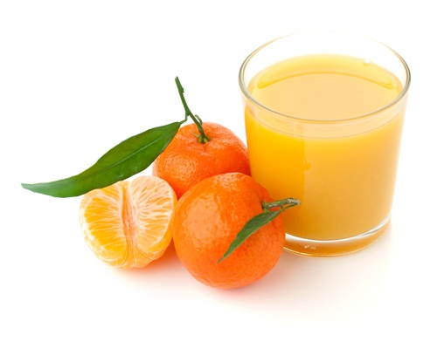
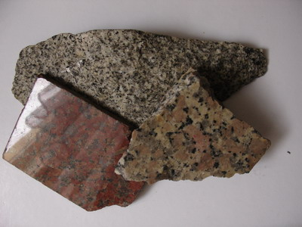
Směsi
vznikají smícháním dvou nebo
více různých chemických látek
mezi složkami směsi nedochází
k chemickým reakcím
známe směsi pevné, kapalné, plynné

Slide 3
Směsi
různorodé
částice směsi
můžeme rozlišit
okem, lupou nebo
mikroskopem,
příklady:
žula, písek ve vodě,
dým z komínů,
olej a voda
stejnorodé
částice směsi
nerozlišíme
okem, lupou ani
mikroskopem,
příklady:
vzduch, bronz,
sladký čaj,
mořská voda

Slide 4
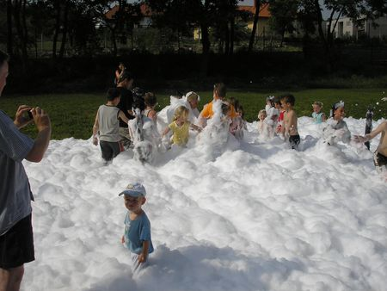
Třídění různorodých směsí
suspenze – směs pevné látky a kapaliny
emulze – směs dvou kapalných látek,
vzájemně nemísitelných
pěna – směs plynné látky rozptýlené
v kapalině nebo v pevné látce
aerosol
mlha – směs kapaliny
rozptýlené v plynné látce
dým – směs pevné látky
rozptýlené v plynné látce

Slide 5
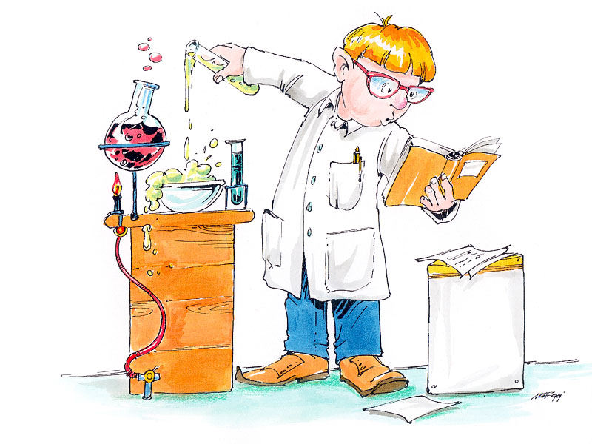
Třídění stejnorodých směsí
Stejnorodé směsi se nazývají roztoky.
Dělíme je podle skupenství:
pevné – slitiny kovů
kapalné – slaná voda, líh a voda, čaj
plynné – zemní plyn

Slide 6
Urči, zda se jedná o různorodou nebo stejnorodou směs:
cukr a voda
majonéza
bramboračka
pitná voda
pěna na holení
deodorant sprej
hlína a voda
rozpustná káva
krém na ruce
ocet
sůl a voda
kouř z kamen
šlehačka
bronz
mléko
polystyren

Slide 7
Urči, zda se jedná o různorodou nebo stejnorodou směs:
cukr a voda | S
majonéza | R - emulze
bramboračka | R - suspenze
pitná voda | S
pěna na holení | R - pěna
deodorant sprej | R - aerosol (mlha)
hlína a voda | R - suspenze
rozpustná káva | S
krém na ruce | R - emulze
ocet | S
sůl a voda | S
kouř z kamen | R - aerosol (dým)
šlehačka | R - pěna
bronz | S
mléko | R - emulze
polystyren | R - pěna

Slide 8
Zdroje obrázků:
http://www.trionz.co.uk/blog/wp-content/uploads/2011/02/fruit-juice-trion-z.jpg
http://zsbohuminska.cz/wp-content/uploads/ch3.jpg
http://nd01.jxs.cz/736/804/0aec7c49ed_46140739_o2.jpg
http://nd01.jxs.cz/934/506/bf8690d194_36480375_o2.jpg
http://www.termokomfort.cz/img/mraky.jpg

